Slide 1
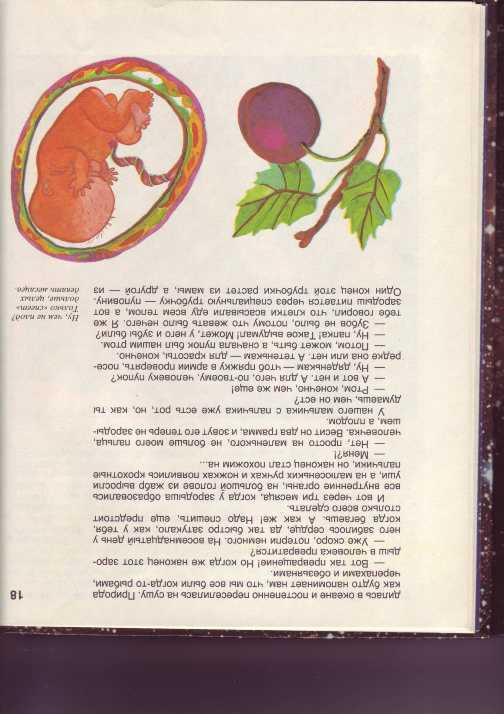
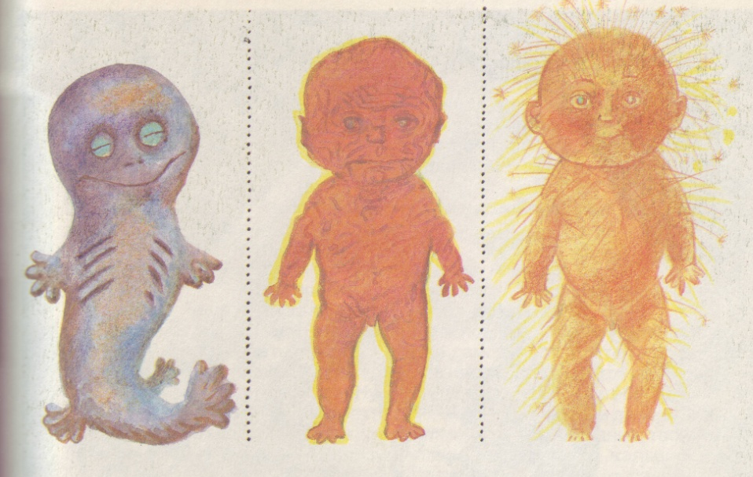
Как развивается ребёнок?
плод
пуповина
зародыш
плод

Slide 2
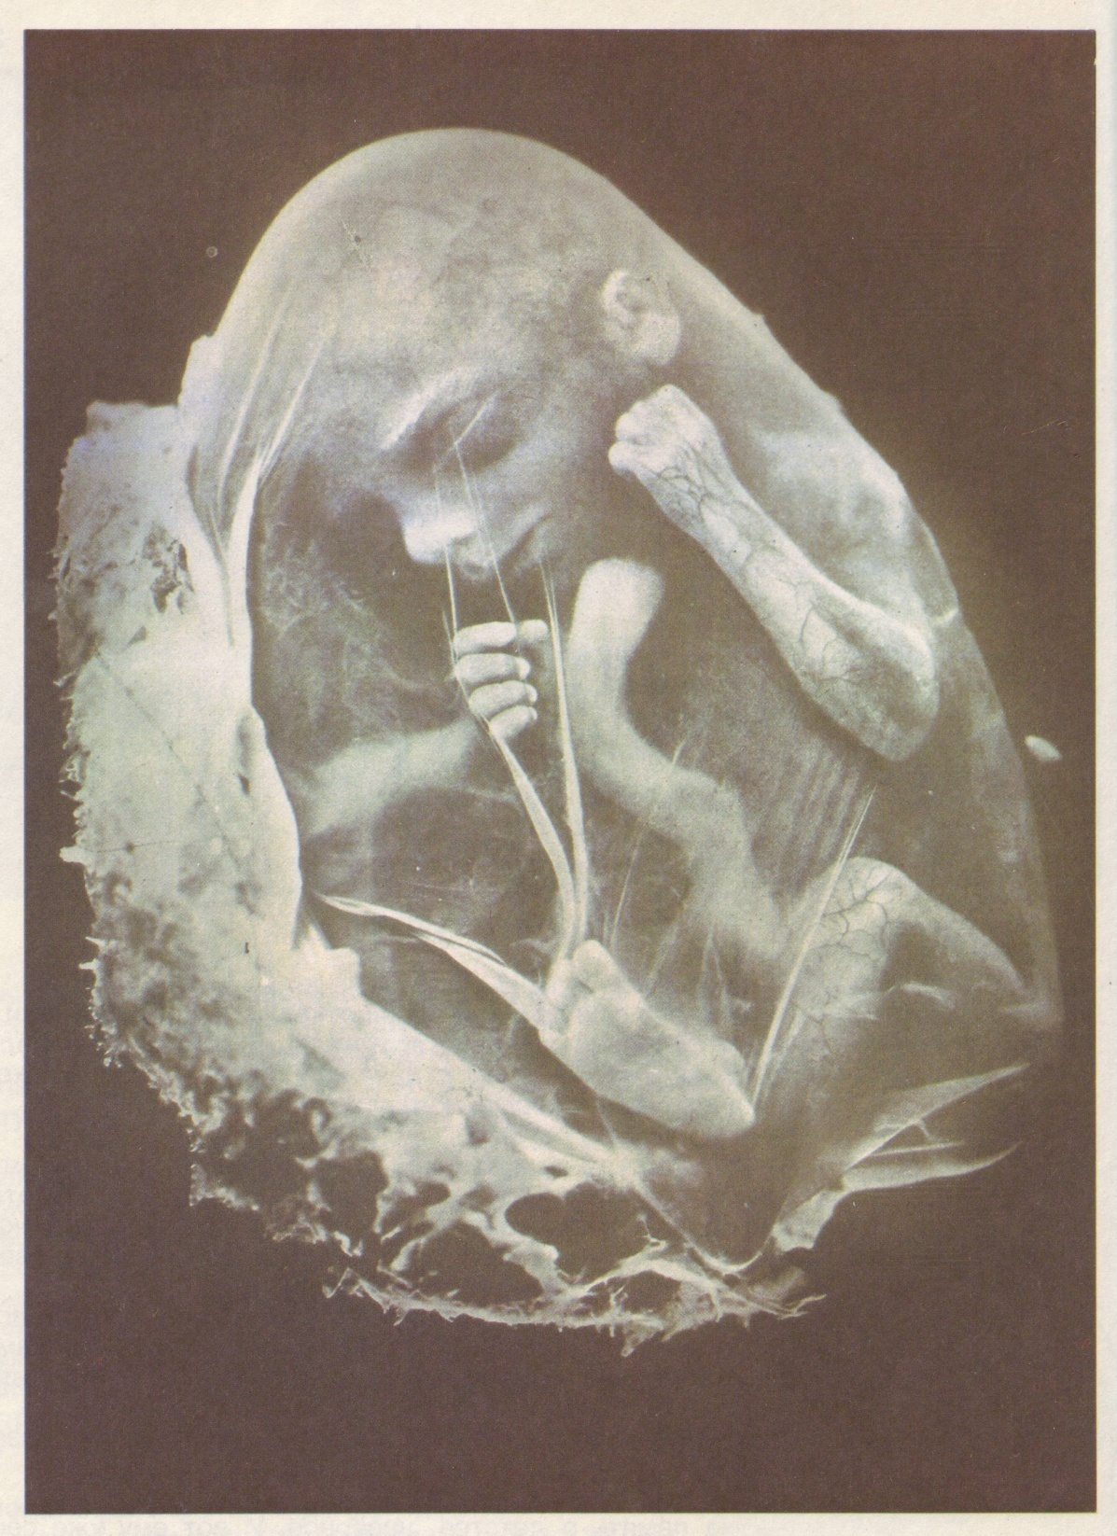
В 4 месяца человек уже может открывать глаза, почёсываться и даже сосать палец.

Slide 3
Из чего состоит организм?

Slide 4
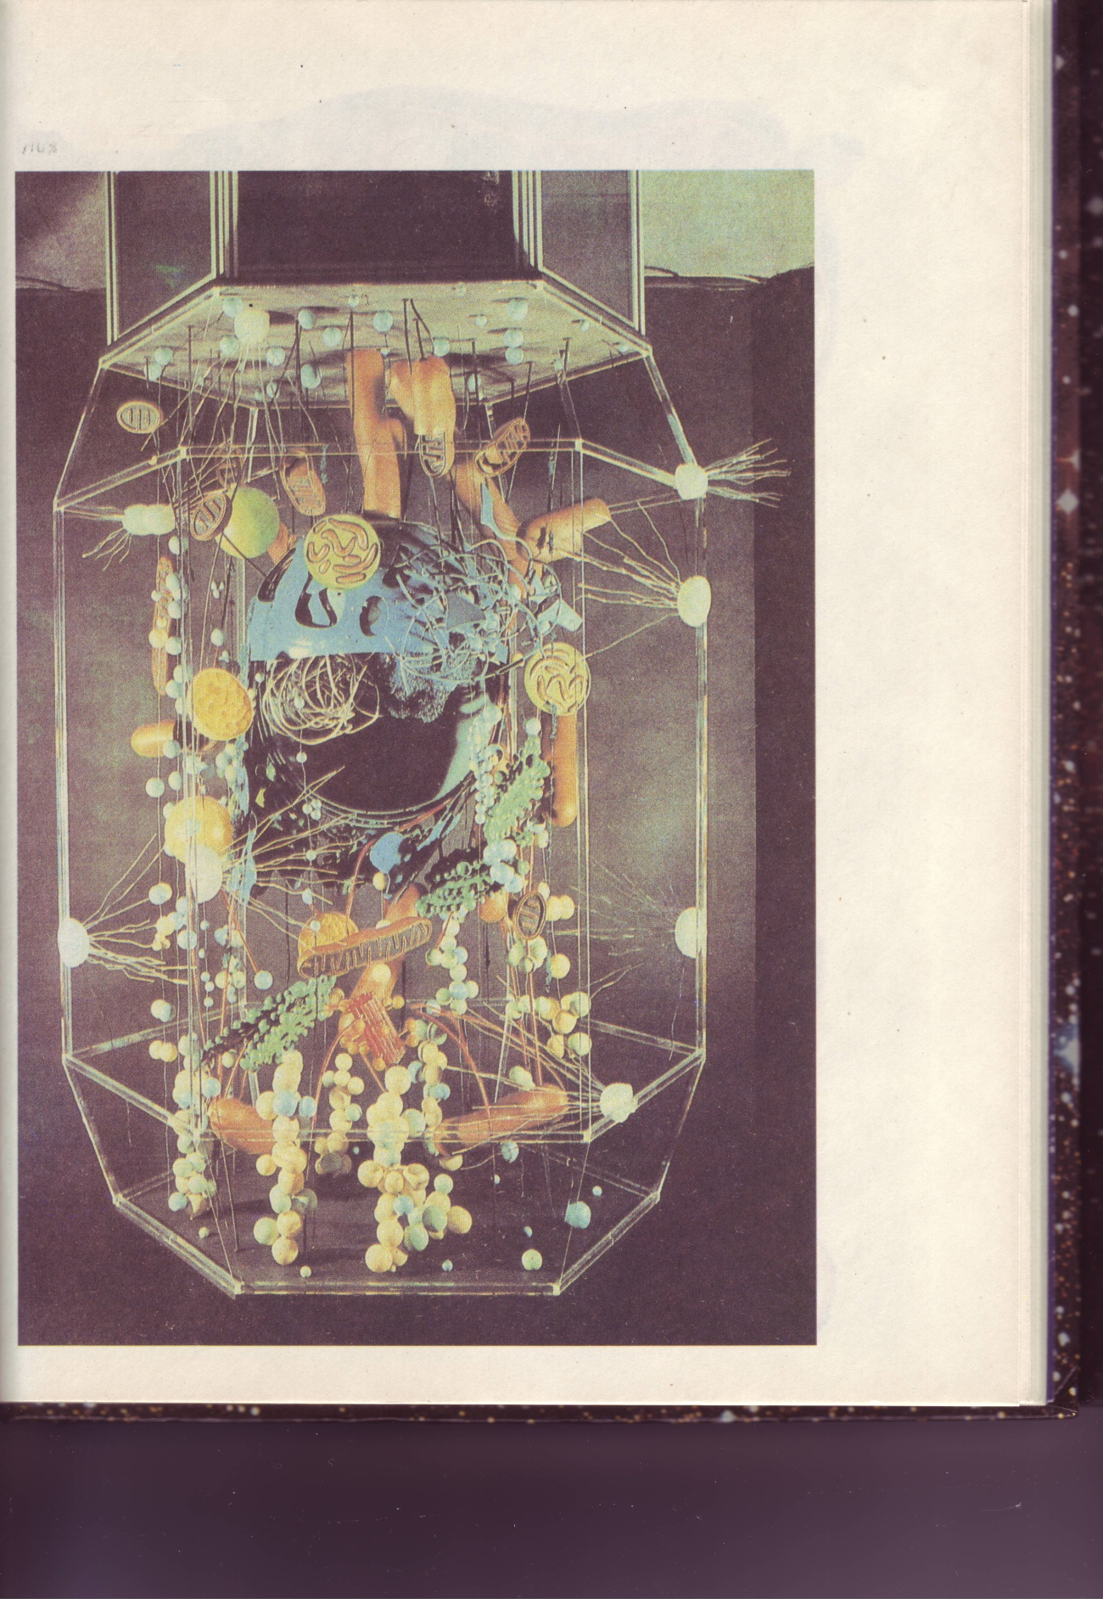
Макет клетки
Сколько клеток в человеке?
1
00 000 000 000 000
100 триллионов

Slide 5
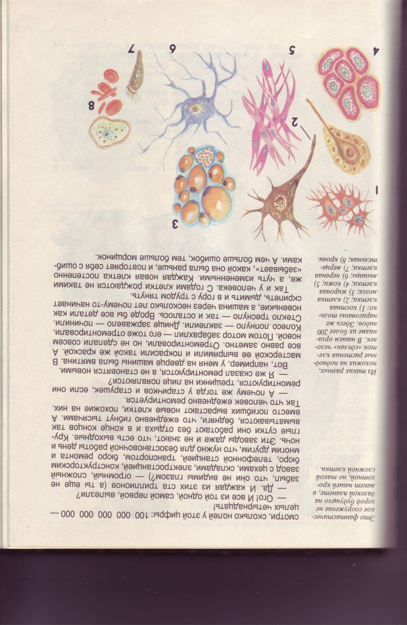
Виды клеток
Нервная клетка
не
1. Костная клетка
4. Клетка кожи
2. Клетка мозга
5.Клетка мышцы
7. Мерцательная клетка
8. Клетка крови

Slide 6
Выводы
1. Организм человека – сложный механизм.
2. Организм состоит из различных клеток.
3.Организм состоит из систем органов.
4.Главный командир в организме – головной мозг.
5. Каждая клетка, каждый орган требует нашего внимания и заботы.

